Slide 1

基于大数据的公路堵车预测系统的设计与实现
答辩学生：张伟
指导老师：彭志豪

Slide 2

目录页
PART ONE
项目背景

Slide 3




选题背景及意义
目前技术革新越来越激烈，数字化和智能化是未来发展的方向。特别是新能源汽车，自动驾驶技术和智能卡口技术的迅猛发展，必定会产生大量的历史数据。这对于交通预测的准确性和实时性有了更高的要求。
公路迅速增长
机动车增多
智能卡口发展
大数据技术
《国家公路网规划(2013-2030)》
全国每年新增公路约80000公里
2018年全国新注册登记机动车约3000万辆，机动车保有量已达3.27亿辆
目前大部分路段都有数据采集装置，可以道对车辆的各种数据进行采集
随着大数据的逐渐成熟，大数据技术被应用于各行各业

Slide 4



研究目标
数据的采集
公路卡口采集设备各式各样，在数据采集过程中对吞吐量和稳定性的要求格外严格。
实时处理和预测
在大量的数据环境中，必须保证公路堵车预测的准确性和效率。
为了实时获取交通流信息，本文在数据的采集、实时处理和实时预测做出了研究。

Slide 5
目录页
PART TWO
技术路线

Slide 6

使用技术
03 逻辑回归算法
实现对历史数据的建模
02 HDFS+Redis
实现交通数据的分布式存储和快速检索
01 Hadoop+Kafka
兼顾了交通数据量大源广和高吞吐量性的特点
04 Spark/RDD和流式计算
实现交通流短时预测性

Slide 7
目录页
PART TWO
系统分析与设计

Slide 8
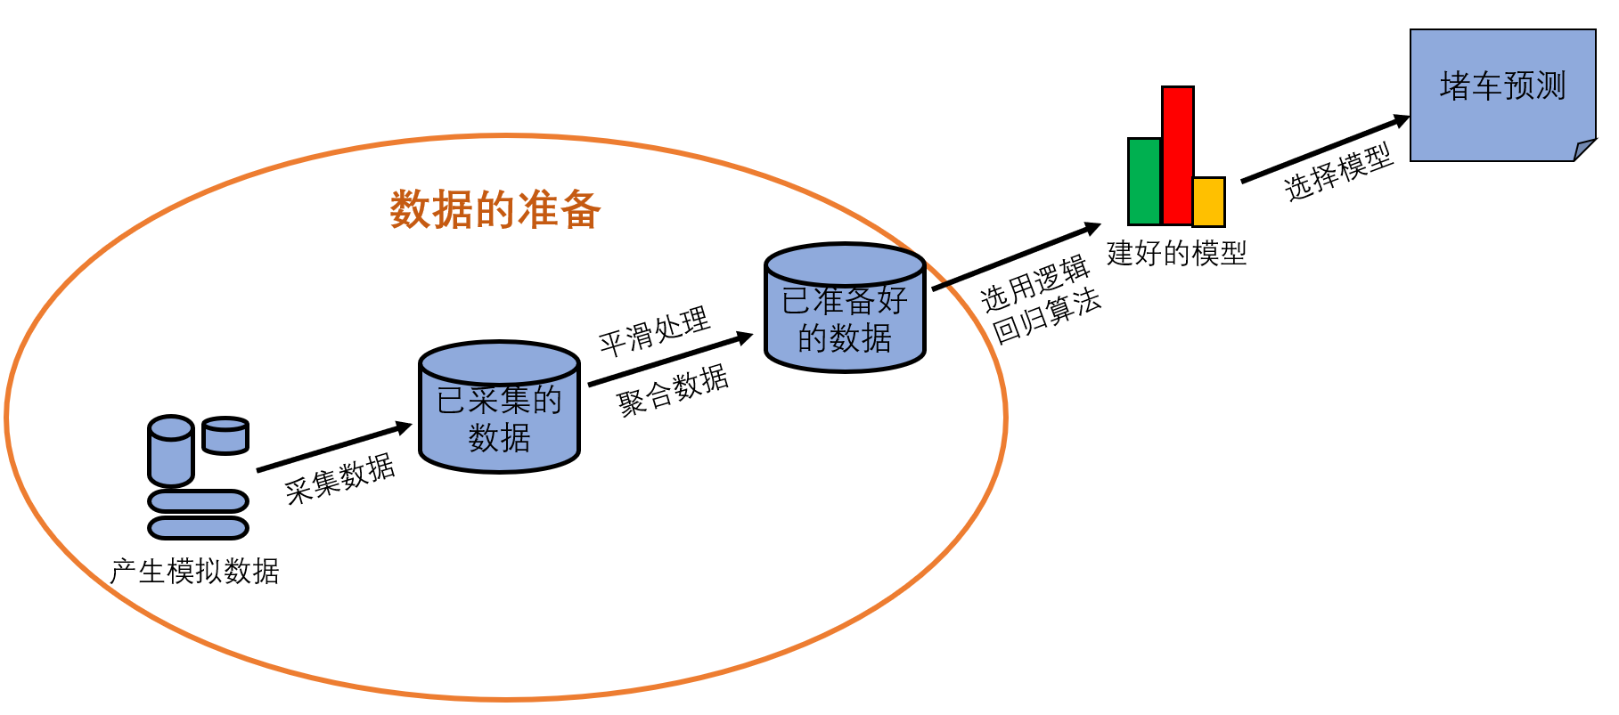
业务流程图
在本项目中，业务可分为三大块：数据的准备、模型的训练和堵车预测。由于没有真实数据，需要一个模块来实时产生道路的相关数据。有了数据，接下来就是对数据的采集工作，把数据发送到搭建好的集群中。此时集群已经得到了数据，但数据可能是杂乱无章的，必须要对数据的特征值进行筛选，做相关处理后，才可以保存到数据库中，到此数据的准备工作已经完成。接下来选用算法进行建模，并将模型保存到数据库，此刻建模已经完成。最后，用户键入日期，系统会调用建好的模型对堵车进行预测，并将预测结果显示在控制台。

Slide 9
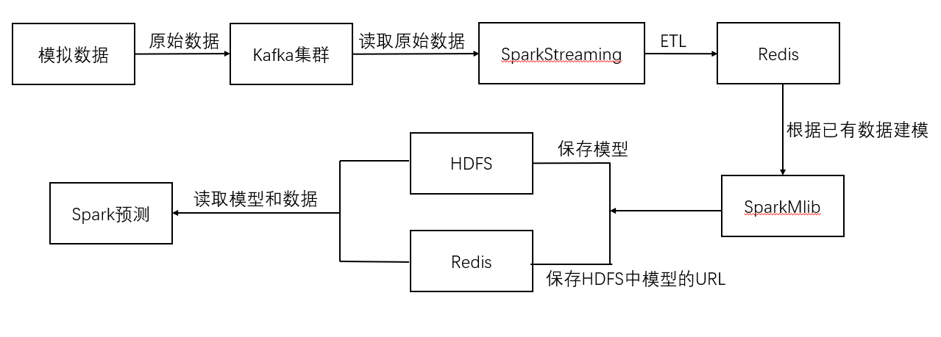
系统架构图

Slide 10
功能架构图
基于大数据的公路堵车预测系统
数据模拟模块
数据采集模块
数据存储模块
建模
堵车预测模块
实时产生道路的相关数据
采集数据并把数据发送到集群中
集群中的数据做相应处理后，存储到数据库
用算法进行建模，并将模型保存到数据库
调用建好的模型对堵车进行预测

Slide 11
1. 数据模拟模块
数据模拟模块是用来随机产生监测点id和经过此监测点的车速。由于模拟数据可能不符合事实，比如车辆的速度不可能在此刻是10km/h，下一秒是90km/h，因此我们对数据的产生进行了限制，产生的车速只有两中：一种是0-15km/h，另一种是30-60km/h，在周期为1分钟的情况下轮流对数据进行生产，避免了车速过大的波动，更真切的还原真实情况。

Slide 12
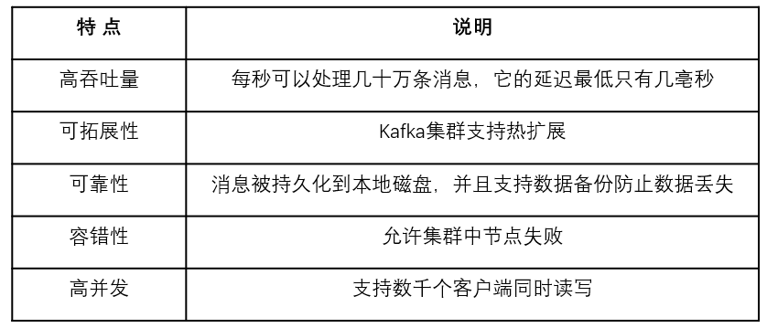
2. 数据采集模块
考虑到公路堵车预测是实时预测，所以在同一个时间点有很多的数据流入进来，因此着重考虑采集模块的吞吐量。Kafka不仅具有很高吞吐量，每秒数据的写入能力可达百万级；而且容错性高，一个Topic有多个副节点，即使一个节点挂掉，也不会影响整个系统的运行，容错性高。 Kafka集群非常适合做数据实时采集模块。Kafka特点的详细说明：

Slide 13
3. 数据处理模块
目前，分布式处理框架以Spark、Storm、和Flink为代表。Spark Streaming可以实现高吞吐量、具备容错机制的实时流数据的处理。其原理是将Stream数据流依据滑动时间窗口切分成一个个肖的时间间隔（比如几秒）的独立数据集，即将其离散化转化成一个个数据集（RDD），然后分批处理这些小的RDD。另外Spark Streaming可轻松连接Spark生态圈，这为我们后期编程实现提供了巨大优势，本系统采用Spark Streaming作为数据处理模块。

Slide 14
3.1 特征值的选择
本系统通过研究某时刻车辆通过监测点的速度从而预测监该处是否堵车，所以要研究的特征值有3个：日期、监测点id和车速。特征值的选择如图所示：
特征值名称 | 备注
日期 | 车辆经过该监测点的具体时间（精确到分）
监测点id | 监测点身份标识符，是唯一的
平均车速 | 平均车速是指一分钟内车辆通过该监测点的速度总和比上车辆总数。通过该监测点的平均车速，表示车辆平均运行的快慢。单个车辆的瞬时速度仅反应自身的运行情况，并不能反应该路段的真实情况

Slide 15
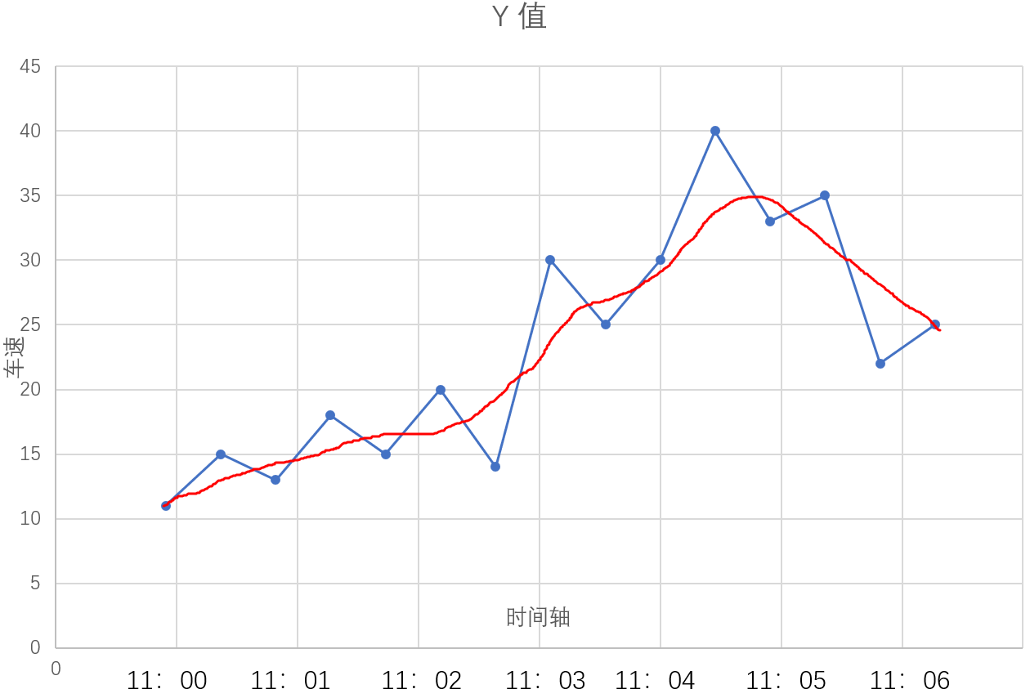
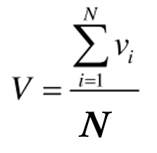
3.2 交通流数据的处理
（1）线性滤波：
由于交通流数据是随机产生的，具有不确定性和非线性，为此在在对数据的处理时对车速进行线性滤波，让数据变得平滑，有利于模型的构建。效果图如图所示:
平均车速计算如下：
其中，
V------经过该监测点的平均速度
Vi------第i个辆车经过该监测点的瞬时速度
N------1分钟内经过的车辆总和

Slide 16
3.2 交通流数据的处理
（2）数据的聚合
从消息队列中取得的数据经过线性滤波后，得到平均车速。由于Redis数据库是一种key-field-value类型的数据库，要把数据存到Redis数据库中，必须要对数据进行聚合操作。每条数据按照monitor_id进行聚合，聚合时“车辆速度”和“车辆数”做累加操作，其中滑动窗口为60秒，滑动步长为60秒。数据结构如图所示：
数据结构 | 备注
(monitorId, (time, speed)) | 举例：(20190501_0015, (1200, 438_21)) 含义：2019年5月1日12：00分，在0015监测点处共有21辆车经过，速度总和为438

Slide 17
4、数据存储模块
数据存储模块就是本项目中所有数据存放的模块，不管是采集来的数据，还是计算出来的数据，都需要存放。Mysql属于传统关系型数据库，如果数据量过大读写性能将大大降低，所以我们不采用传统数据库。我们采用非关系型数据库，Redis数据库就是其中一种，Redis非常轻便，而且支持多种类型的数据存储，又因为它是基于内存设计的，缓存数据存放于内存中，速度快。本项目选用Redis数据库，可以实现对数据的快速存储。

Slide 18
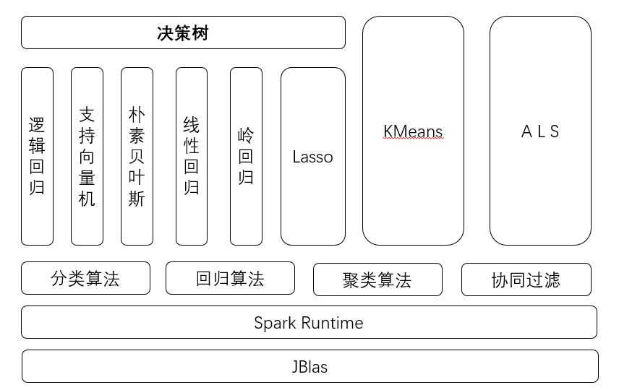
5、堵车预测模块
在堵车预测模块我们选用了Spark Streaming实时计算框架，它是Spark的一个扩展而Spark MLlib中包含常用的机器学习的算法，操作起来较为方便，Spark和Spark MLlib两者搭配，可以发挥其最大性能。Spark MLlib包含的常用算法如图所示：

Slide 19
目录页
PART THREE
关键技术难点与解决

Slide 20
技术难点与解决
数据的处理
对数据进行线性滤波（平滑处理）
数据的聚合操作
数据的处理
建模
建模
对1小时内的数据进行建模

Slide 21
项目创新点
创新点1：本应用面向广大出行人员，不仅为为广大司机朋友提供道路状况预测，还可为政府的相关规划及决策提供数据支撑，比如道路规划、路口控制灯设置、公交站点规划等。
创新点2：在技术上使用了大数据的相关技术。在研究Hadoop平台关键技术HDFS、ZooKeeper，以及Spark平台的Spark Streaming、RDD的基础上，构建的基于Hadoop+Spark的交通大数据分析平台兼顾了交通数据量大源广和强实时性的特点。
创新点3：产品在创意上是为了解决交通拥堵问题，合理分配交通资源。
创新点4：实时更新模型，将训练出的模型存储到HDFS中，仅在Redis中存储模型地址的URL，通过HDFS+Redis的方式实现交通数据的分布式存储和快速检索。
创新点5：使用了机器学习算法预测交通状况，预测结果更加可靠。

Slide 22
目录页
PART FIVE
论文总结

Slide 23
论文总结
04
UML建模的优势
减少交通拥堵
利用UML可以较准确地对应用系统进行分析和设计，解决问题的能力比较强
为广大出行人员提供实时公路状况，减少堵车的概率。
01
总结
03
待改善的地方
解决了痛点
本系统只有预测这一个功能，将来还可以拓展一些其他功能，如汽车归属地等信息等
解决了传统交通系统中存储信息难和预测难的问题
02

Slide 24
致谢
THANKS!
大学生活即将结束，在此，我要感谢所有教导我的老师和陪伴我一齐成长的同学，他们在我的大学生涯给予了很大的帮助。本论文能够顺利完成，要特别感谢我的导师彭志豪老师，彭志豪老师对该论文从选题，构思到最后定稿的各个环节给予细心指引与教导,使我得以最终完成毕业论文设计！
最后，我要向百忙之中抽时间对本文进行审阅，评议和参与本人论文答辩的各位老师表示感谢！
恳请各位老师批评指正！

